Slide 1
Мастер – класс
Играем в сказку

Slide 2
«Сказка – сладка, песня – быль», - гласит пословица. Все любят слушать и читать сказки, это выдуманные от начала и до конца истории.

Slide 3
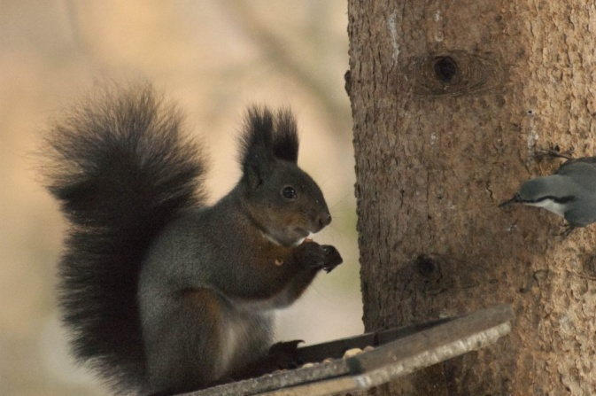
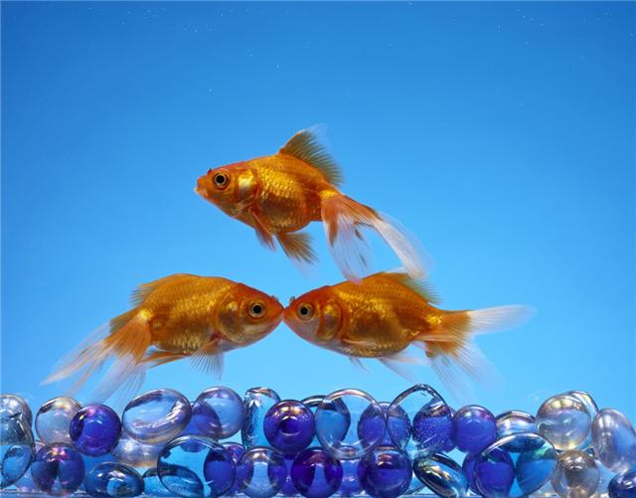
«Сказки по телефону»

Slide 4
«Новое свойство»
Колобок не из теста, а из смолы.

Slide 5
«Сказка на изнанку» свойства на оборот

Slide 6
Составление сказок с помощью метода «Каталога»
Жил-был... Кто? Какой он был?
(Какое добро умел делать?)
Пошел гулять (путешествовать,
смотреть...)... Куда?
Встретил кого злого?
Какое зло этот отрицательный
герой всем причинял?
Был у нашего героя друг. Кто?
Какой он был? Как он мог помочь
Главному герою?
Что стало со злым героем?
- Где наши друзья стали жить?
- Что стали делать?

Slide 7
Спасибо за внимание!
Презентацию подготовила:
Воспитатель МБДОУ «Детский сад №25» О.А.Степанова.

